Slide 1
ÇOCUK VE GENÇLERLE
ETKİLİ İLETİŞİM
Seher Coşkun
Psikolojik Danışman
Kalbinizi ve sesinizi yumuşatınız.
«A.C.Z»

Slide 2
Ortaya çıkan resimler
Şemalar farklı-algı-kişilik
Ben söylemek istediğimi yeterince iyi ifade ettim mi?
Dinlerken kendimi karşıya verdim mi? Var olan şemama mı ekledim?
Benim kafamdaki resim
Kafada canlanan farklı/hele gençse çağ ve algı farklı çünkü/yeni dil
Hiçbir resim kötü değil-Maksat iyi kötü seçmek değil maksat benzer resmi nasıl yapabiliriz
Bazen farklılığı övmek gerek-yetişkin kendi resmini över genç narsist bulur onu
İletişim kazası için çok sebep var/emek gerek
Hoca=Sanatçı (E.S.P)
Düşündüğümüz
Söylemek istediğimiz
Söylediğimizi sandığımız
Söylediğimiz
Karşımızdakinin duymak istediği
Duyduğu
Anlamak istediği
Anladığını sandığı
Anladığı
aynı değildir…
Sylviane Herpin
(stabil ortama rağmen zor ama imkansız değil-5)

Slide 3
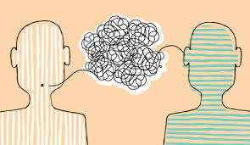
Etkili İletişim İçin 5 Unsur..

Slide 4
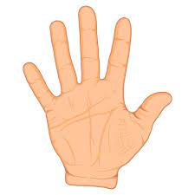
EMPATİ
DİNLEMEK
(CAN KULAĞIYLA DİNLEMEK
KONUŞMAK
(GÜZEL SÖZ SÖYLEMEK)
GÜVEN BAĞI
TUTARLILIK

Slide 5
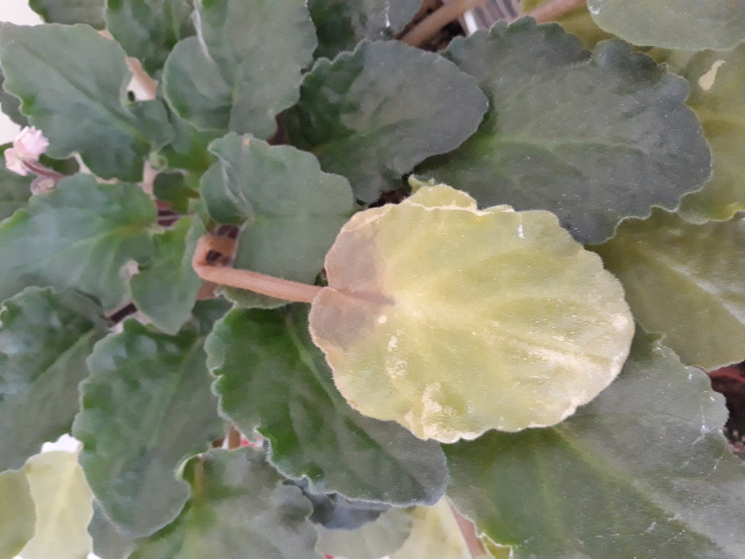
1. GÜVEN BAĞI
Öce selam sonra kelam..
«Oğlumuza sadece dayısı söz geçiriyor» , «Ben söyleyince yapmaz Ayşe Öğretmen söyleyince yapıyor»
Çocuk/Genç güvendiğine aralar kalbinin kapısını (İçeri girebilirsek sözler filtreye takılmaz, bir kulaktan girip diğerinden çıkmaz, kalbe sirayet eder)
Güven bağının yolu ilk bizim kapımızı açmamız (Koşulsuz kabul)
Benim istediğim gibi biri olursan kabul edilirsin
RESİM ÇİZENLER ARASINDA ÖNCEDEN BİR TANIŞIKLIK-BAĞ OLSA DAHA KOLAY OLURDU ANLAŞMAK

Slide 6
Kişiler arasındaki ilişkiler bozuk bir temele oturmuşsa iletişimde kullanılan dil ne kadar kaliteli olursa olsun sağlıklı bir yol katedilemez. İletişimde ilişki ve içerik boyutu vardır ve öncelenmesi gereken ilişki boyutudur.
DOĞAN CÜCELOĞLU

Slide 7
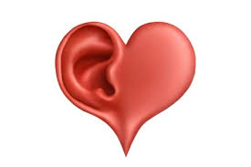
2. DİNLEMEK (CAN KULAĞIYLA DİNLEMEK)
Dinlemek>Konuşmak
Dinlemek = «Tüm dikkatimi sana yönelttim, sana ve söyleyeceklerine önem veriyorum»
Kendini ifade etme şansı vermektir;
İyileştirir, geliştirir, sakinleştirir, özgüveni ve öz saygıyı besler.
Dinlemek pasif bir eylem değil;
Bedenen yönelmek
Meşguliyeti terk etmek
Göz teması ve feedback
YAPMA → Senin aklın ermez-Ben tecrübeliyim hep beni dinle- Hevesini kırma
RESİM ÇİZERKEN SÖYLENENLERİ DİNLEMESE ORTAYA NE ÇIKARDI?

Slide 8
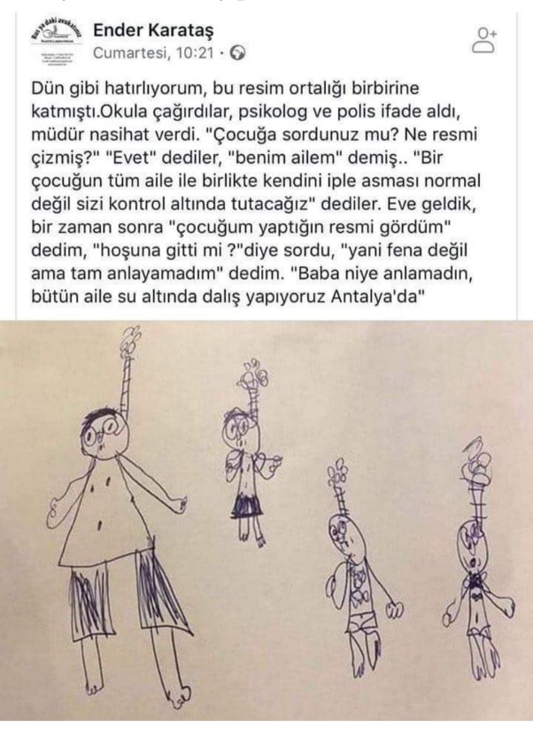

Slide 9
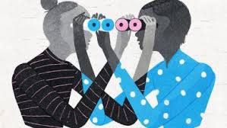
3. EMPATİ
Bir kişinin kendisini duygu ve düşüncelerinden soyutlayarak, bir başkasının inançlarını arzularını ve özellikle duygularını anlayabilme yeteneği.
Dünyaya çocuğun/gencin aklı ve kalbiyle bakmak.. (Büyüdükçe kalp/akıl evrilir kendimiz gibi dinlersek ve bakarsak çatışırız. Öfkesi, mutluluğu, çaresizliği anlamsız gelir) (karikatür)
Empati aynı dili konuşmaya yarar (Aynı dilden konuşmuyorsak söylenenler anlamsızdır/TURİST)
RESİM ÇİZERKEN BUNU DERKEN NE KAST EDİYOR OLABİLİR (YAŞI-CİNSİYETİ-KARAKTERİ)

Slide 10
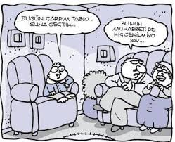

Slide 11
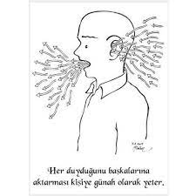
4. KONUŞMAK (GÜZEL SÖZ SÖYLEMEK)
Konuşmak 4. sırada. İlk üç unsur olmadan laf kalabalığı olarak yorumlanır.
Öğrendiğimiz, duyduğumuz, deneyimlediğimiz şekilde konuşuruz ama yeni bir dil kullanmalı, yeni şeyleri yeni şekillerde söylemeliyiz.
Değerlendirmeden, dikkat etmeden, özen göstermeden ettiğimiz sözler karşımızdakini incitebilir. Dil yarası>Fiziksel yara (Bıçak yarası geçer dil yarası geçmez/Dil yarası en acı yara imiş)
Kelimeler kadar ses tonu ve tavır da önemli (ne söylediğinden çok nasıl söylediğin önemli)
«Allah’ın nasıl bir misal getirdiğini görmedin mi? Güzel sözü kökü sabit dalları gökte olan güzel bir ağaca benzetti. O ağaç Rabbi’nin izni ile her zaman meyvesini verir. Öğüt alsınlar diye Allah insanlara böyle misaller getirmektedir.(İbrahim Suresi/24-25)

Slide 12
İnsanın yalnızca yarısı kendisidir. Öteki yarısı da kendini nasıl ifade ettiğidir. Er insan başına geleni ifade edebilecek kadar sanatçı olmalıdır.
Ralph Waldo Emerson

Slide 13
KONUŞMALARDAKİ HATALAR:
KATI/KABA BİR ÜSLUP: Sorunlar sadece bağırarak çözülür, uyarı sadece kırıcı-sert bir dille yapılır, otorite çocuk/genç aşağılanarak kurulur zannediliyor.
«Ona yumuşak söz söyleyin, belki öğüt alır yahut korkar. (Taha/44)
«O vakit Allah’tan gelen bir rahmet ile onlara yumuşak davrandın. Kaba ve katı yürekli olsaydın etrafından dağılıp giderlerdi.» (Al-i İmran/159)
Kehanette Bulunma: Senden adam olmaz (Ayşe-çiçek)
Karşılaştırma:
Tek Yönlü İletişim: Cevap hakkı tanımama/eleştiriye soruya kapalı olma-bilgi eksikliğinden)
Özensizlik: Yaşı küçük-statüsü düşük
Duyguları İnkar: Bunda üzülecek ne var-Neye sevindin bu kadar-Buna mı takıldın
Davranış Yerine Kişilik Eleştirme: «Kadınları sevmiyorum» dedi çocuk. «Neden?» diye sordu adam. «Çünkü dedikodu yapıyorlar» diye cevap verdi çocuk. «O zaman sen dedikoduyu sevmiyorsun» dedi adam «Kadınları değil» (Rasim Ö./ G.Y.A)
Tehdit ve Yıkıcı Eleştiri: .. Yap bak başına neler gelecek/Ailenin haberi olacak/Bir şeyi de becersen şaşarım. (Kaygı yaratır)
RESİM ÇİZERKEN: Sen boş boş bakıyorsun-Hiç alıyor gibi durmuyorsun-Kesin beceremedin

Slide 15
Sözünü bilen kişinin yüzünü ak eder bir söz
Sözü pişirip diyenin işini sağ eder bir söz
Söz ola keser savaşı, söz ola bitirir başı
Söz ola zehirli aşı yağ ile bal eden bir söz.
Sözlerini iyi pişir yaramaz sözü değiştir.
Aklın ile dile düşür söyleme anlamsız bir söz
Yunus Emre

Slide 16
5. TUTARLILIK
Gencin ayakları yere basmaz. İki uçta savrulur. Duyguları-tepkileri-fikirleri-kararları-hali-tavrı aniden değişebilir.
Düşe kalka yol alır- Yetişkin kararlı ve tutarlı olsun savrulurken onu tutsun ister.
Tutarlılığın iki boyutu:
1. Sözlerin Tutarlılığı:
(iyi-kötü/yasak-serbest/evet-hayır)
2. Söz-Davranış Tutarlılığı:
Söylediklerimi yap yaptığımı yapma

Slide 17
Dinlediginiz için tesekkür ederim sehercoskun209@gmail.com
video

